Slide 1
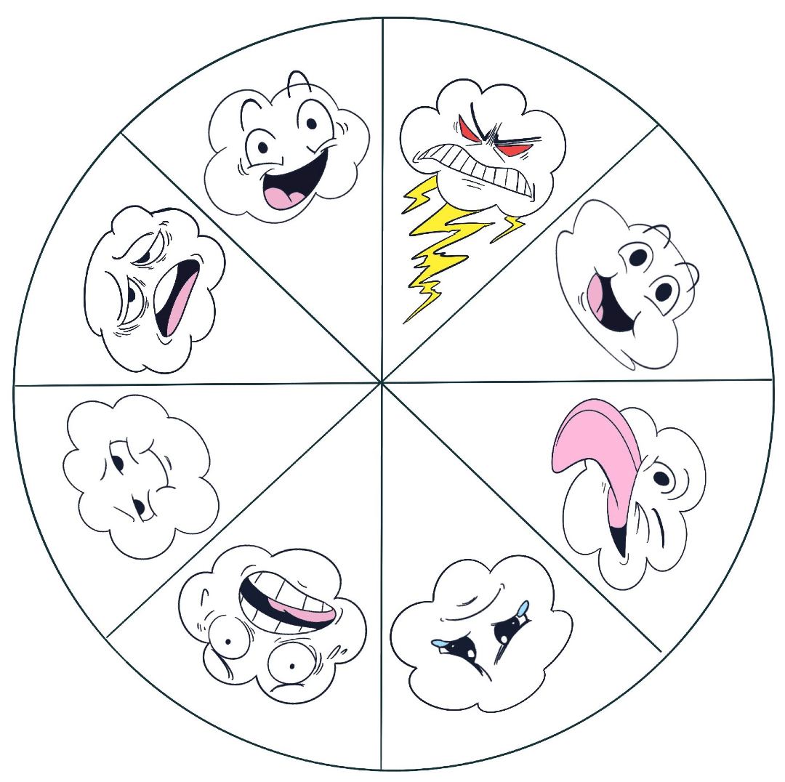
JARDÍN DE INFANTES - SEGUNDO GRADO | EQUIDAD
RUEDA DE EMOCIONES
Hoy me siento…
EMOCIONADO
ENOJADO
CANSADO
FELIZ
TRANQUILO
TONTO
© 2022 OVERCOMING OBSTACLES
ASUSTADO
TRISTE

